Slide 1
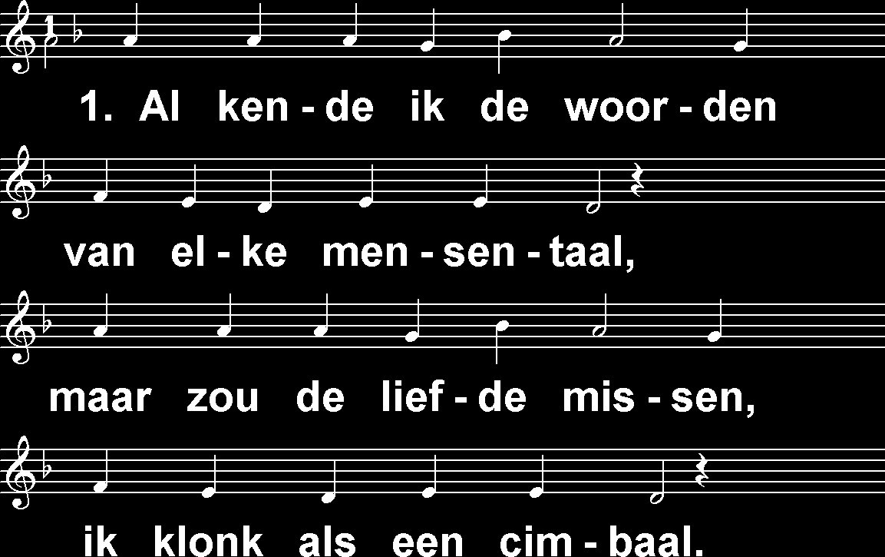
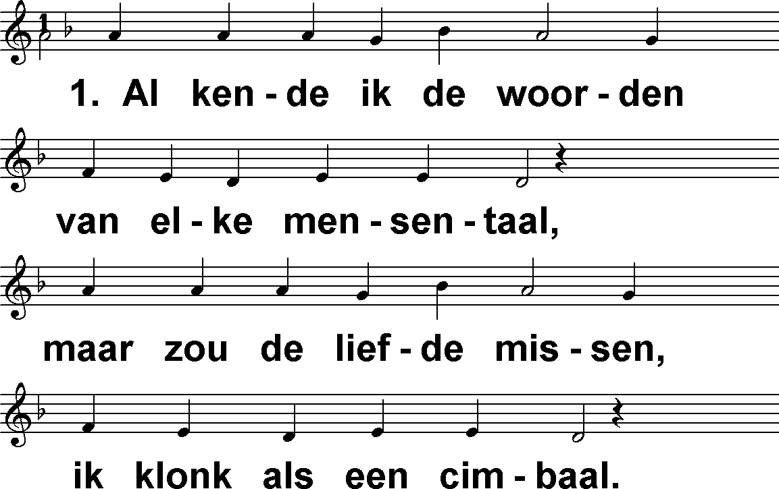
Liefdeslied (DbdB) t. J.P. Kuijper; m. Antwerpen 1539

Slide 2
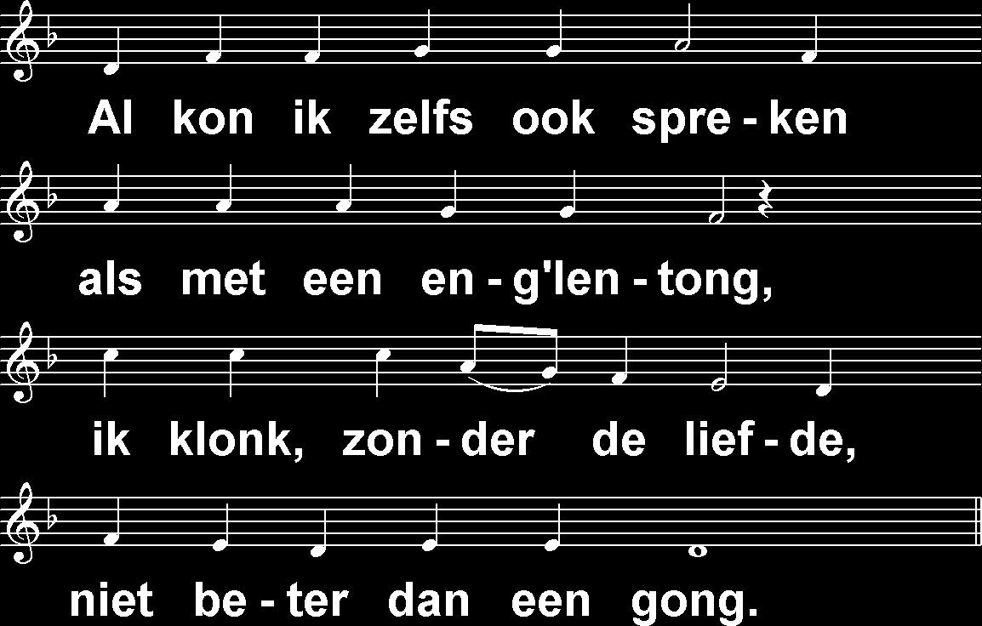
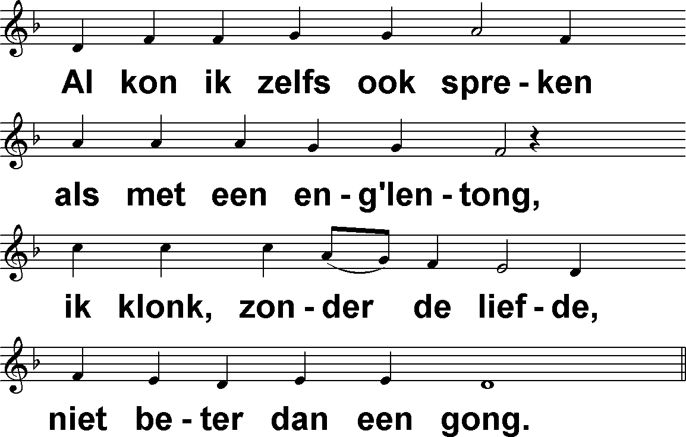
Liefdeslied (DbdB) t. J.P. Kuijper; m. Antwerpen 1539

Slide 3
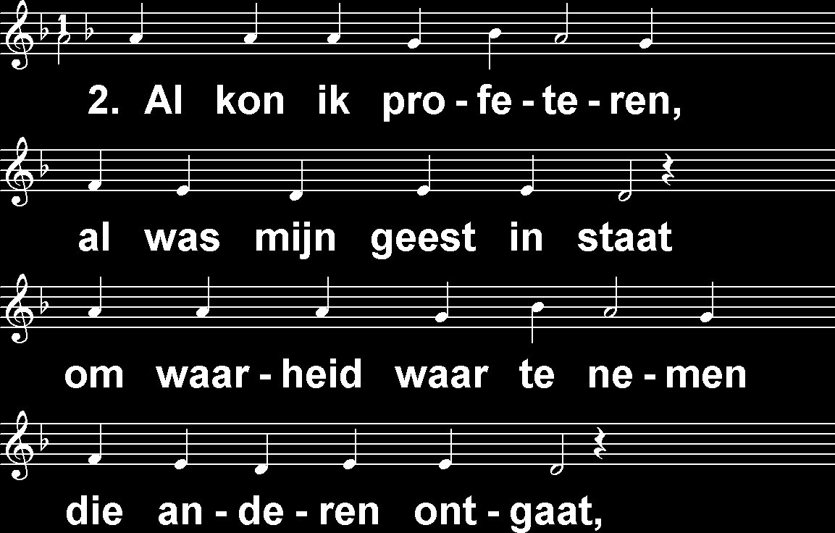
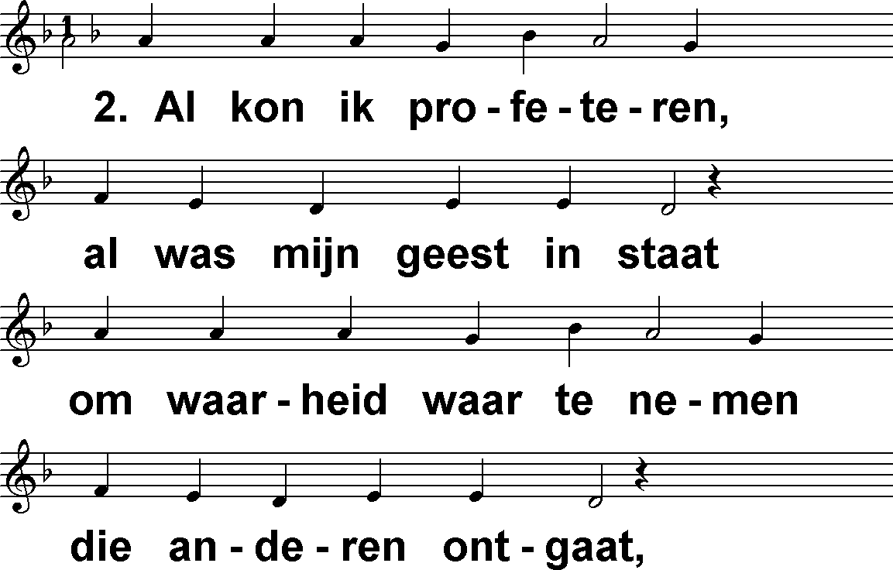
Liefdeslied (DbdB) t. J.P. Kuijper; m. Antwerpen 1539

Slide 4
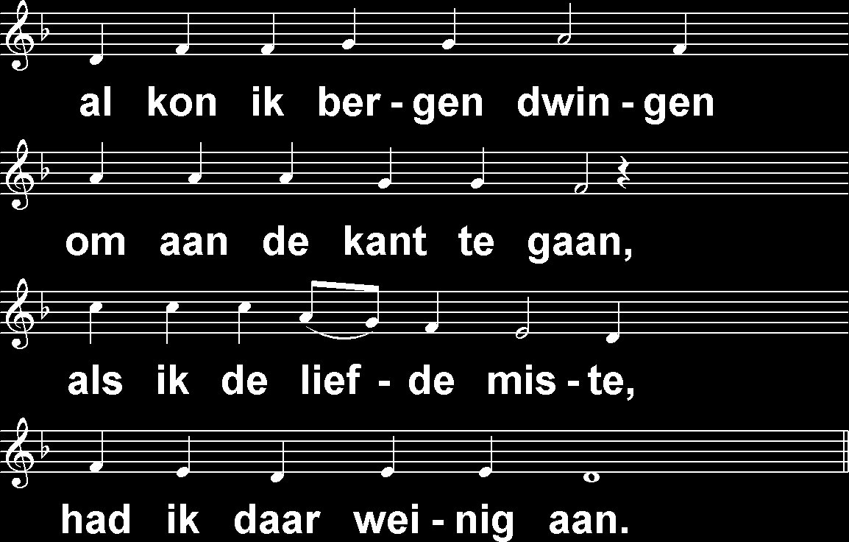
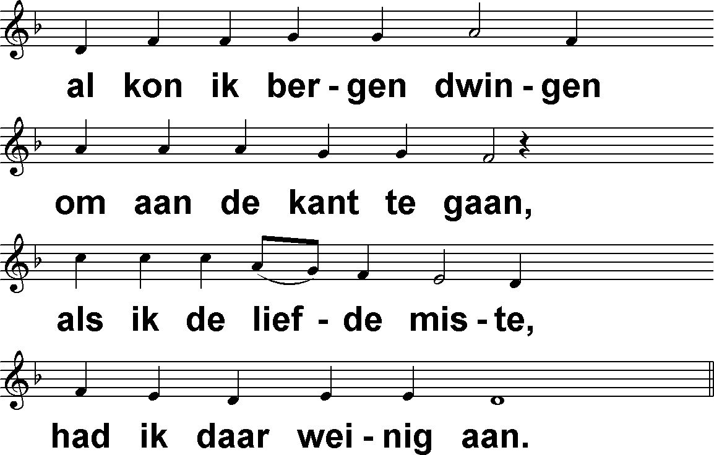
Liefdeslied (DbdB) t. J.P. Kuijper; m. Antwerpen 1539

Slide 5
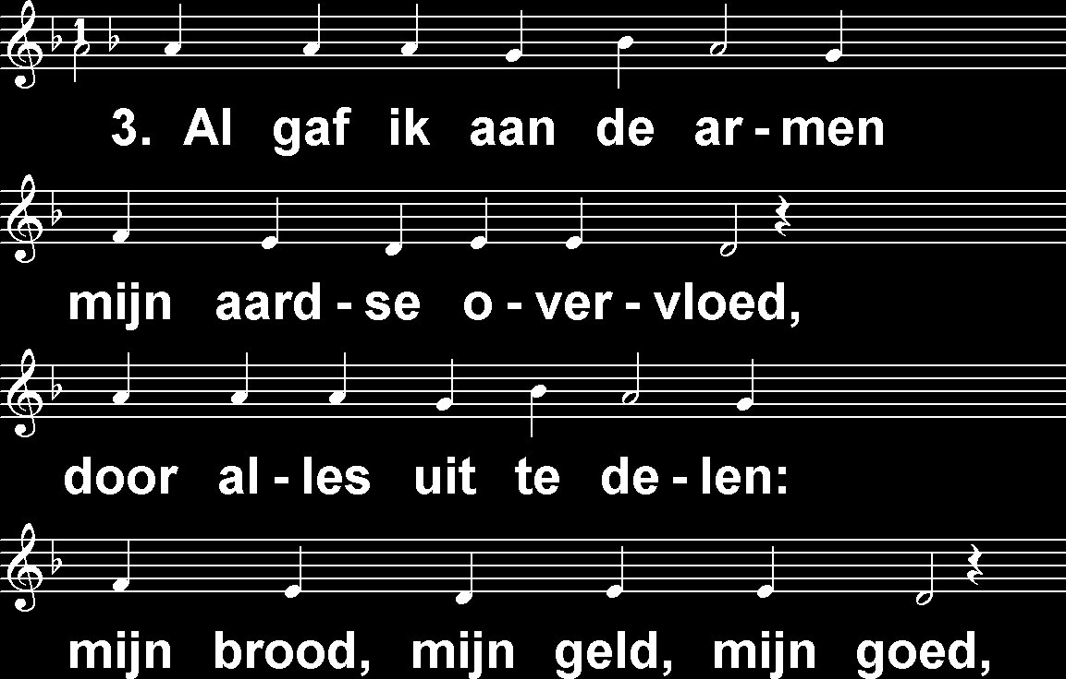
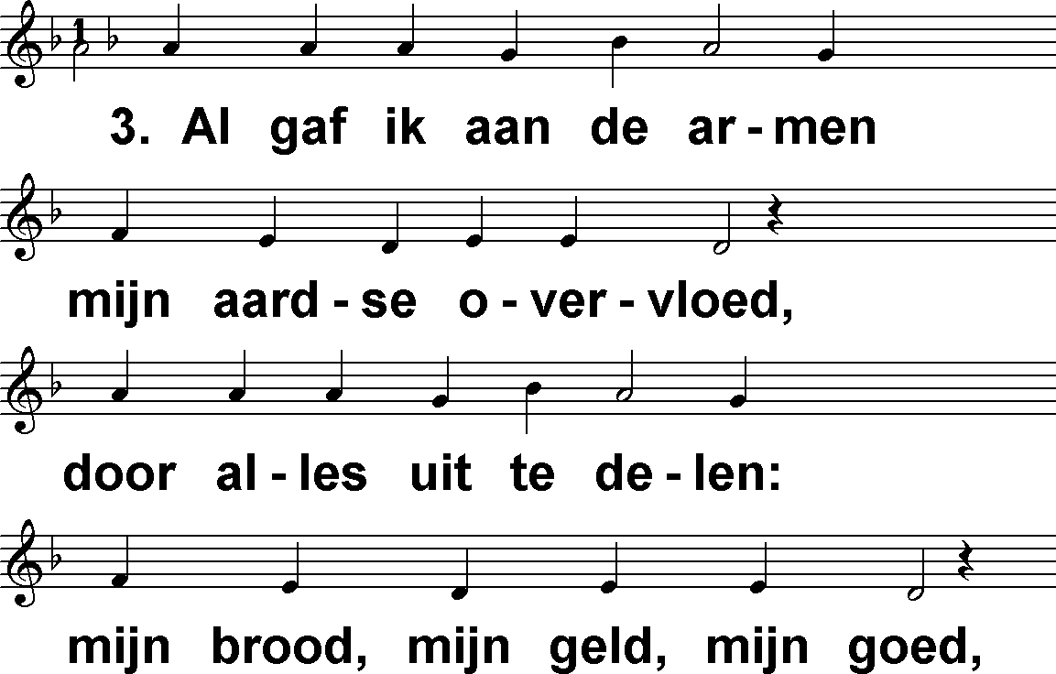
Liefdeslied (DbdB) t. J.P. Kuijper; m. Antwerpen 1539

Slide 6
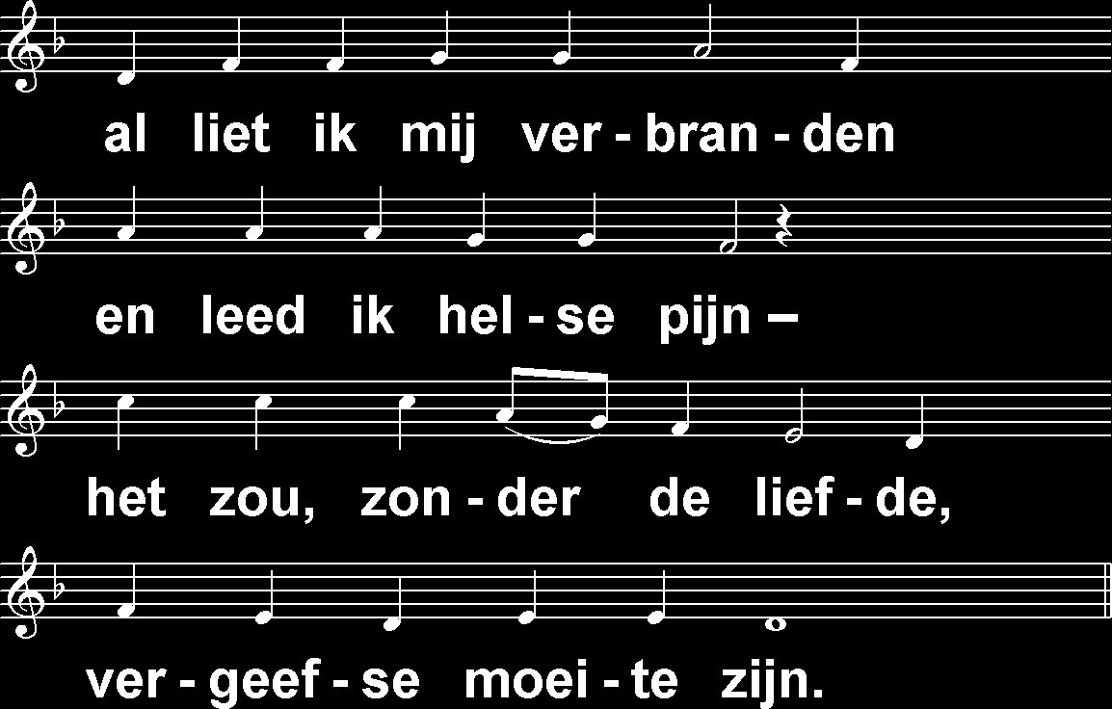
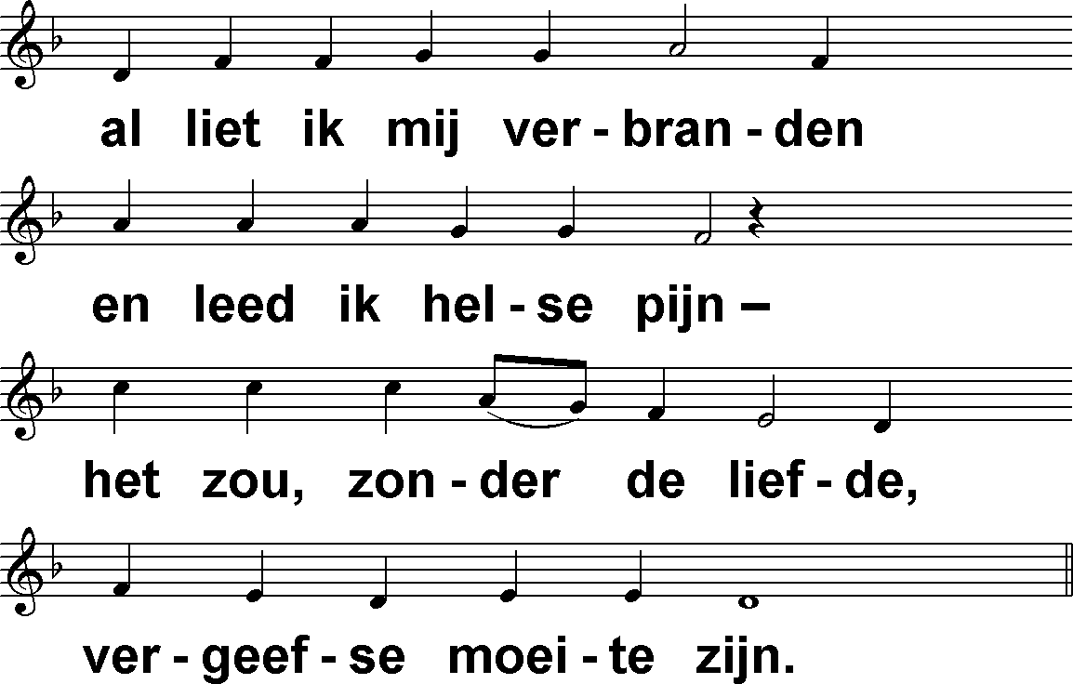
Liefdeslied (DbdB) t. J.P. Kuijper; m. Antwerpen 1539

Slide 7
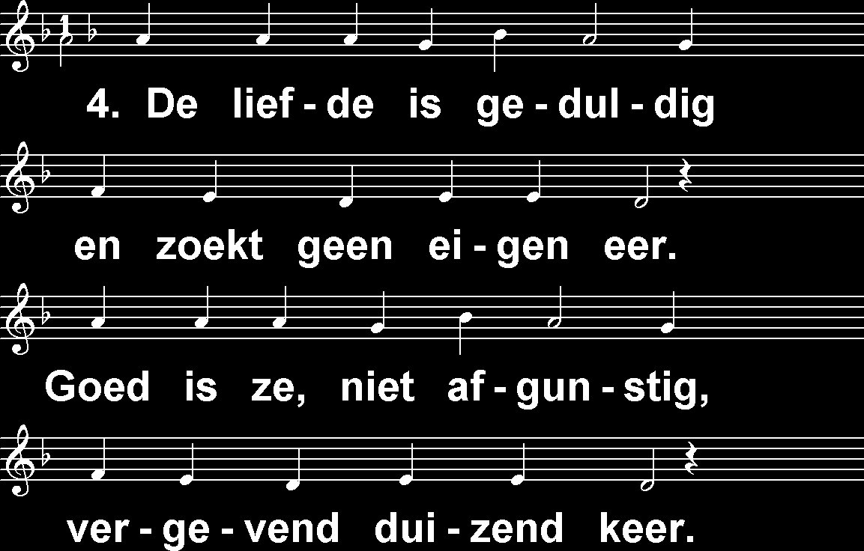
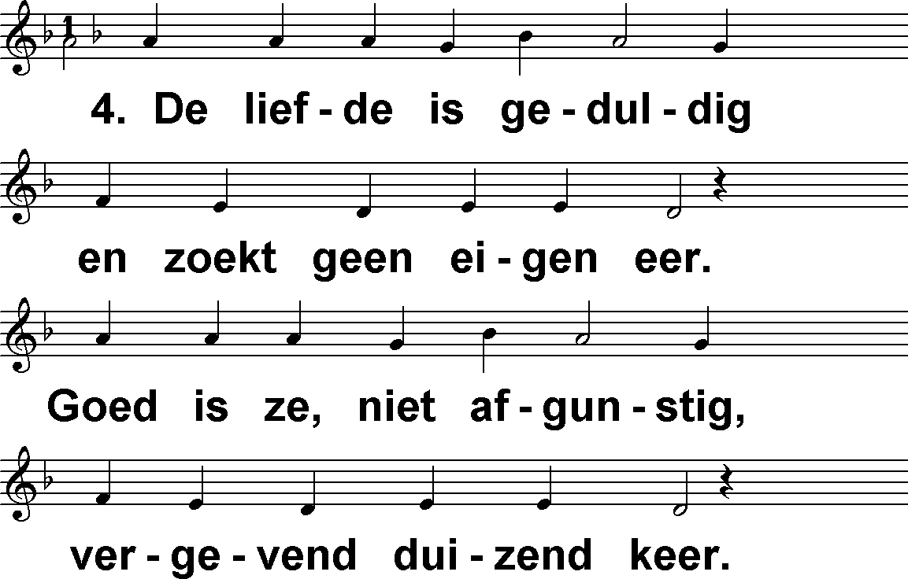
Liefdeslied (DbdB) t. J.P. Kuijper; m. Antwerpen 1539

Slide 8
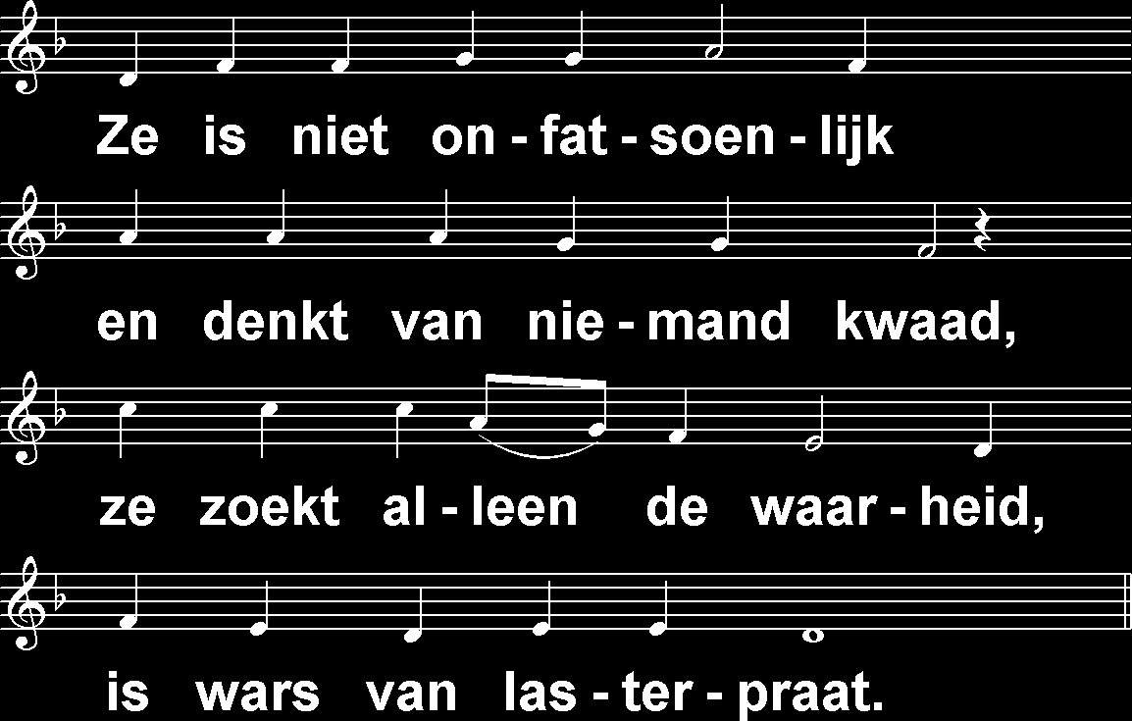
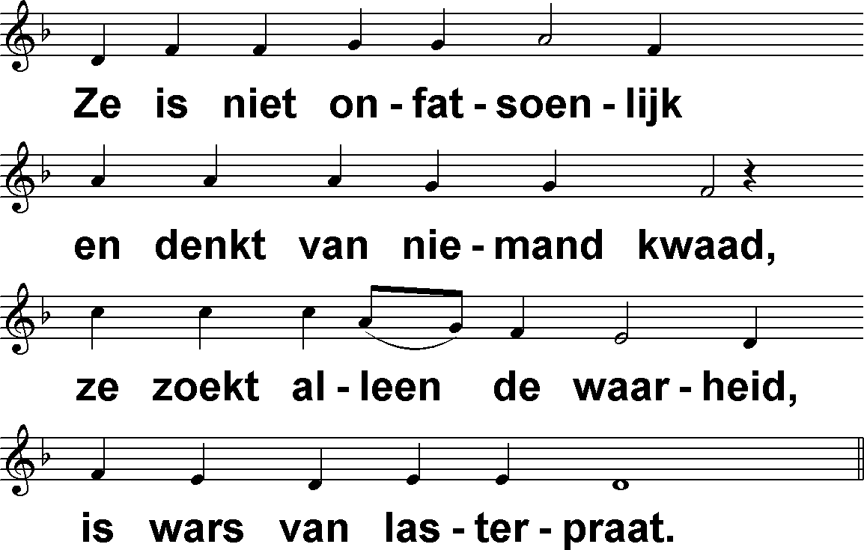
Liefdeslied (DbdB) t. J.P. Kuijper; m. Antwerpen 1539

Slide 9
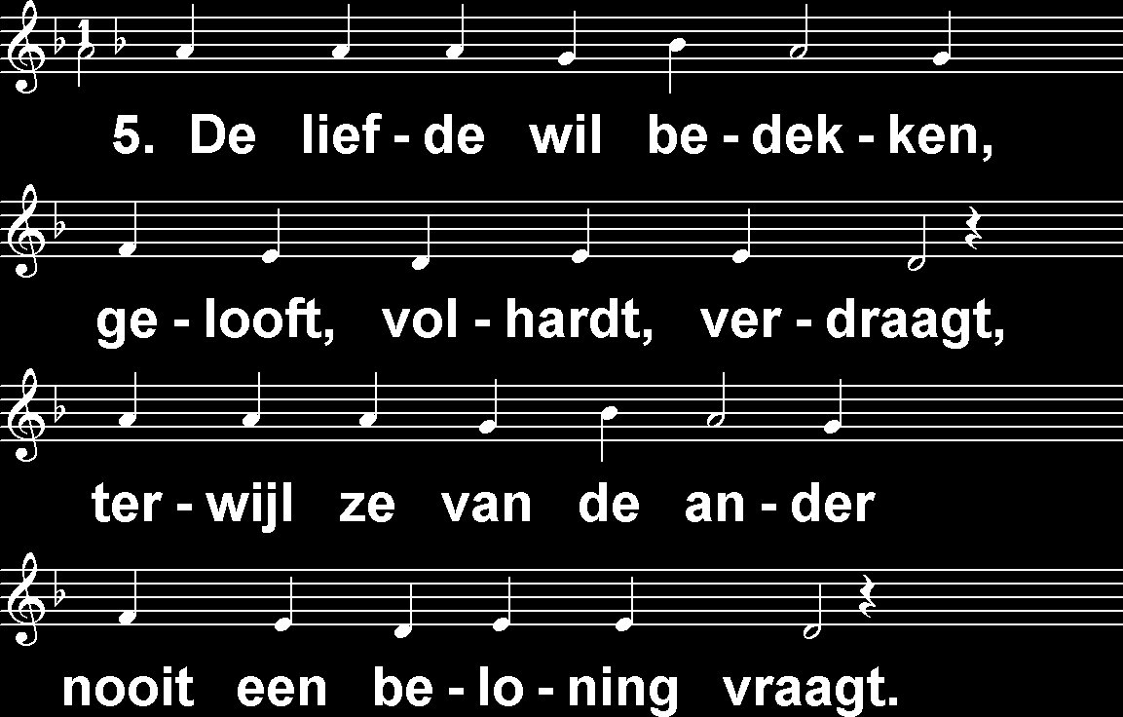
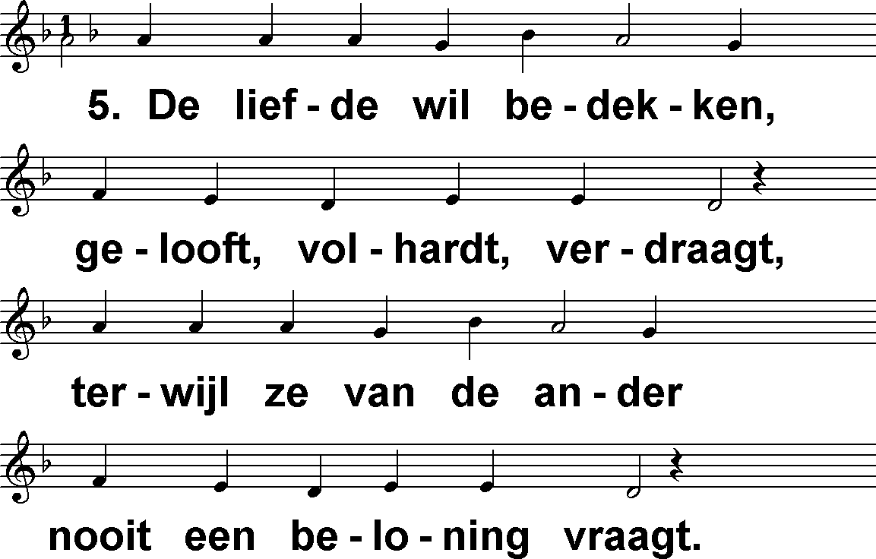
Liefdeslied (DbdB) t. J.P. Kuijper; m. Antwerpen 1539

Slide 10
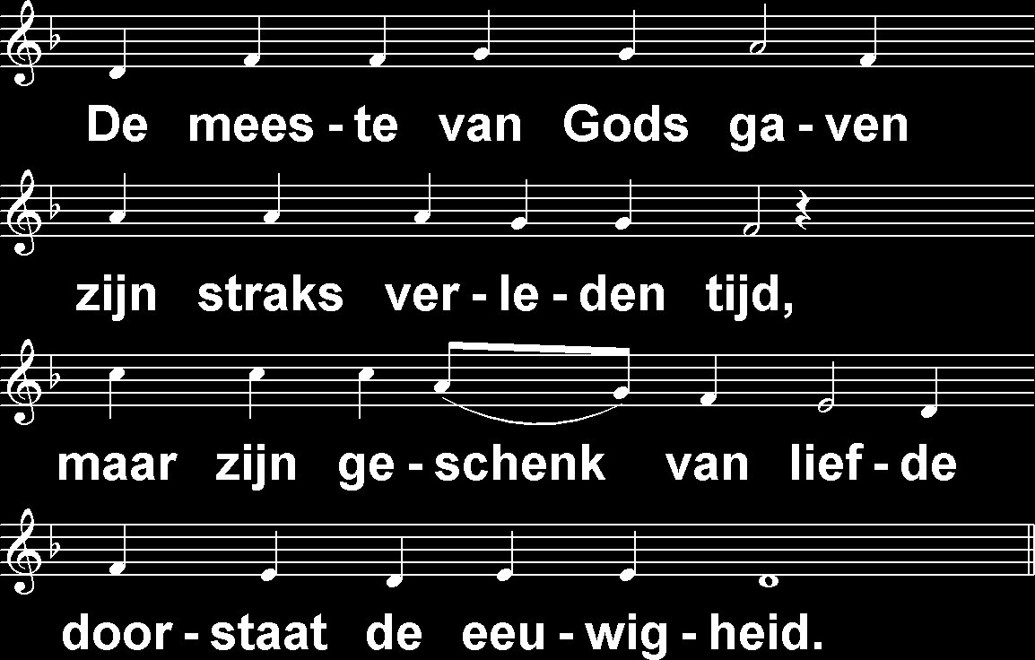
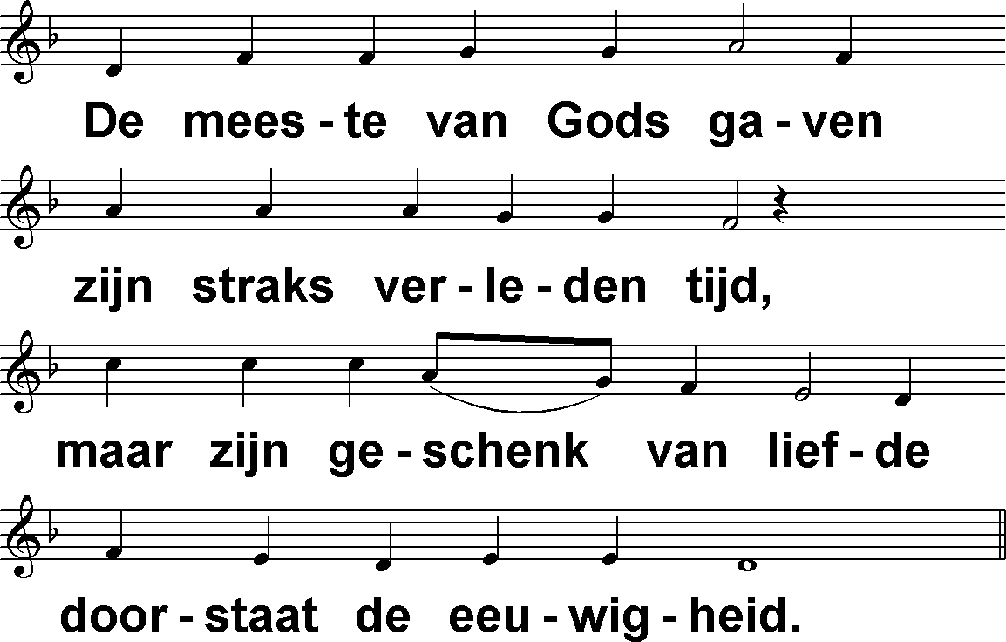
Liefdeslied (DbdB) t. J.P. Kuijper; m. Antwerpen 1539

Slide 11
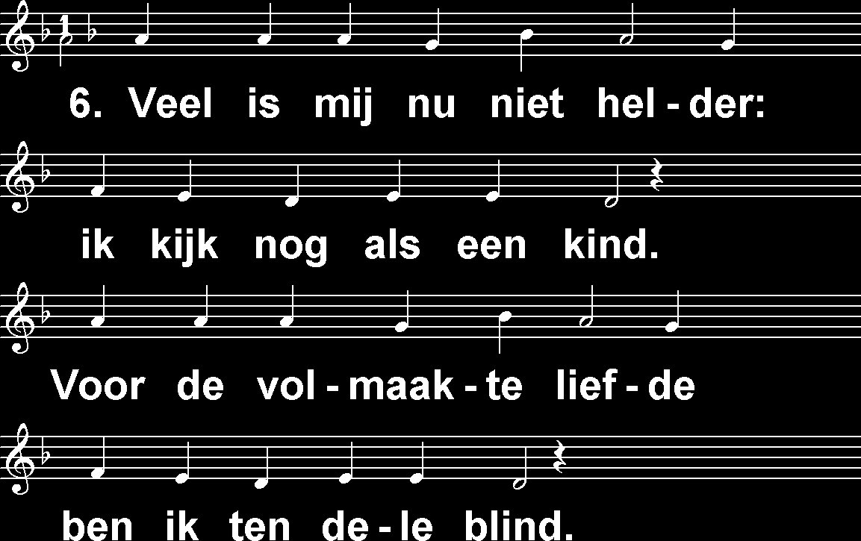
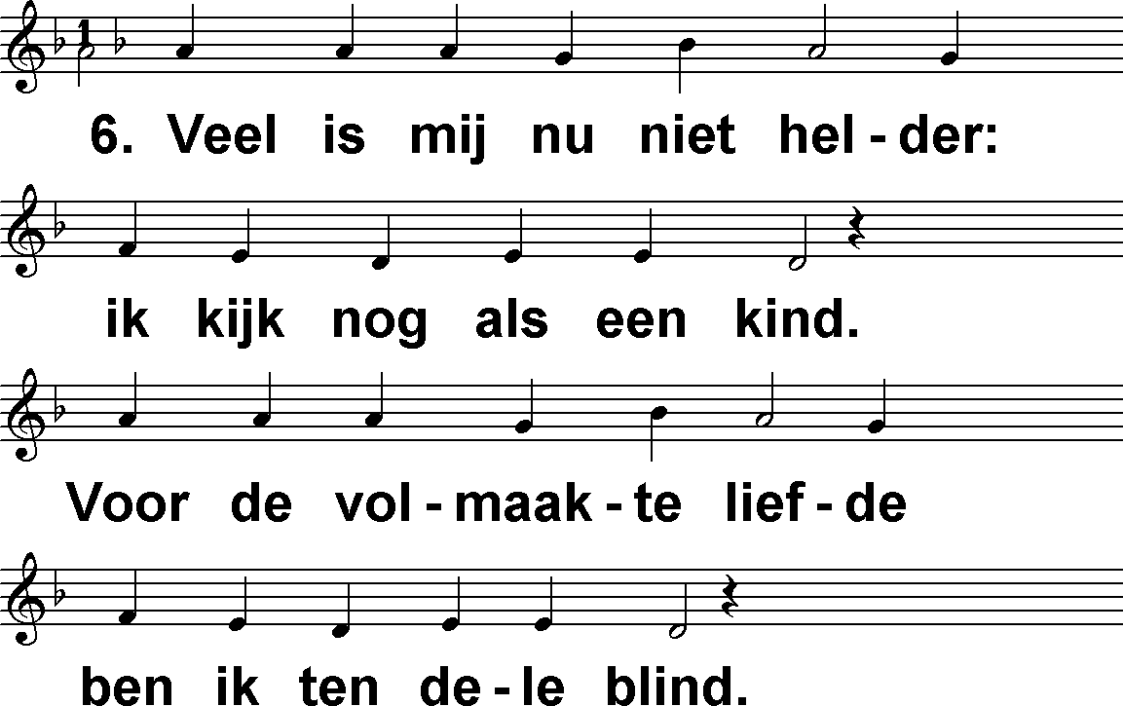
Liefdeslied (DbdB) t. J.P. Kuijper; m. Antwerpen 1539

Slide 12
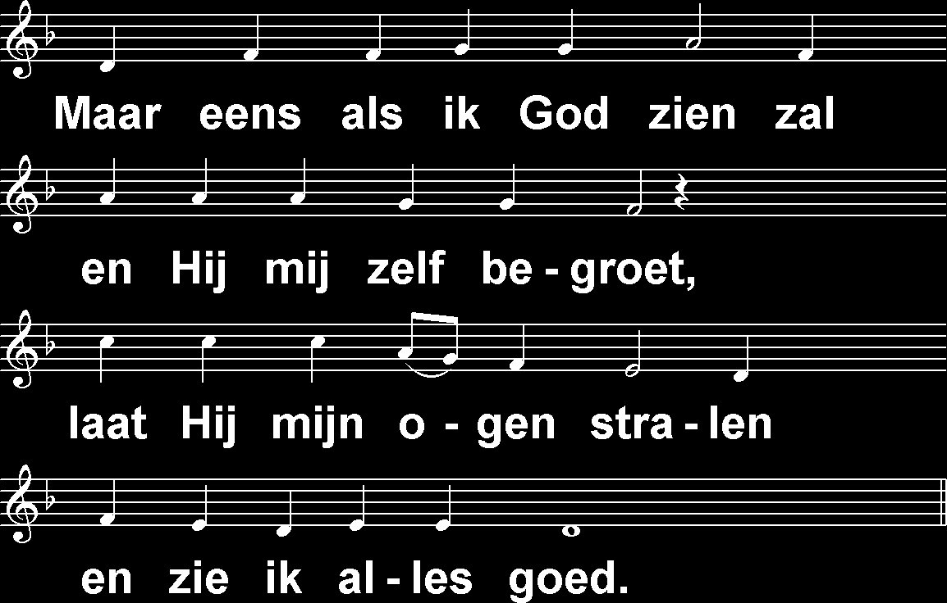
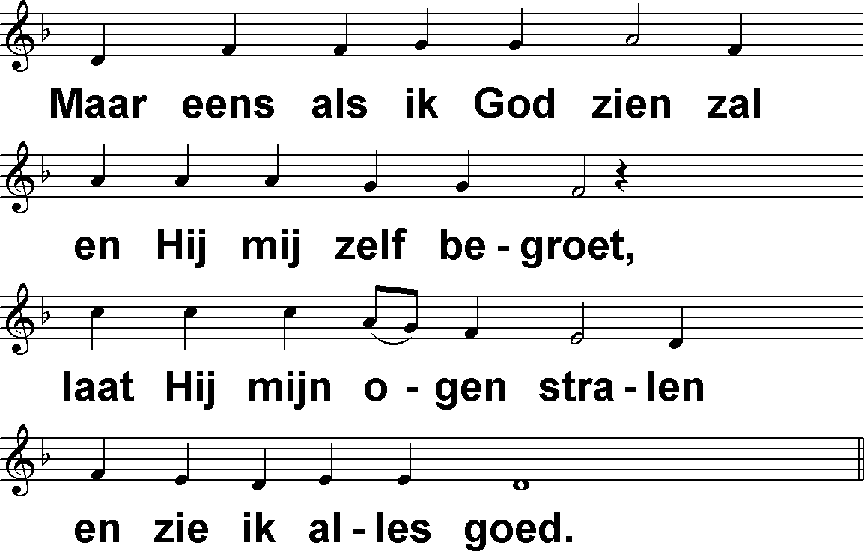
Liefdeslied (DbdB) t. J.P. Kuijper; m. Antwerpen 1539

Slide 13
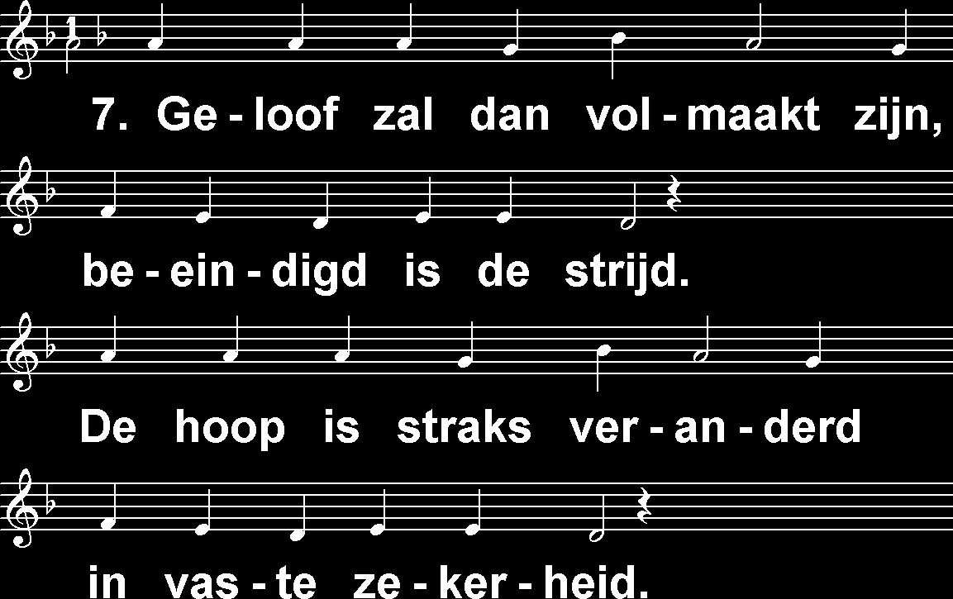
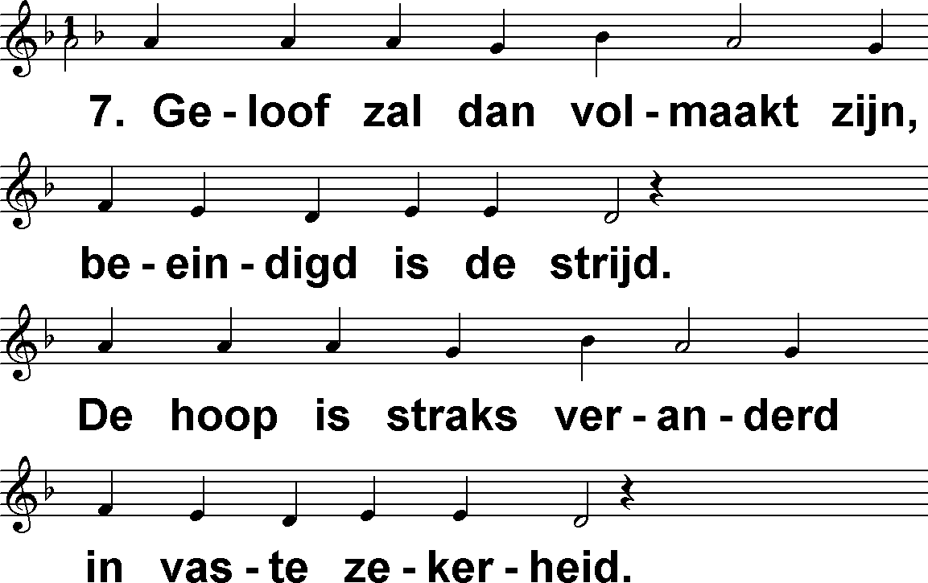
Liefdeslied (DbdB) t. J.P. Kuijper; m. Antwerpen 1539

Slide 14
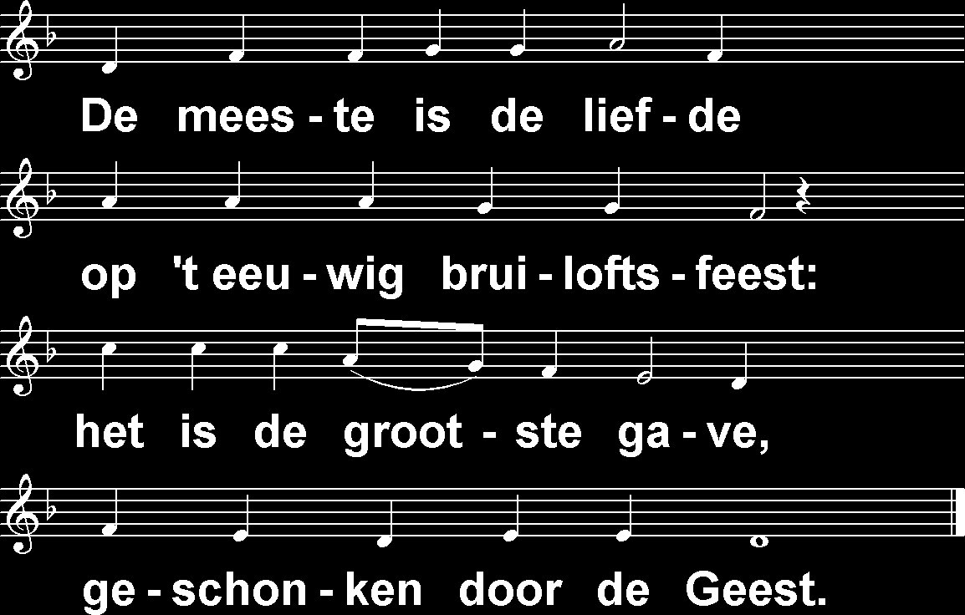
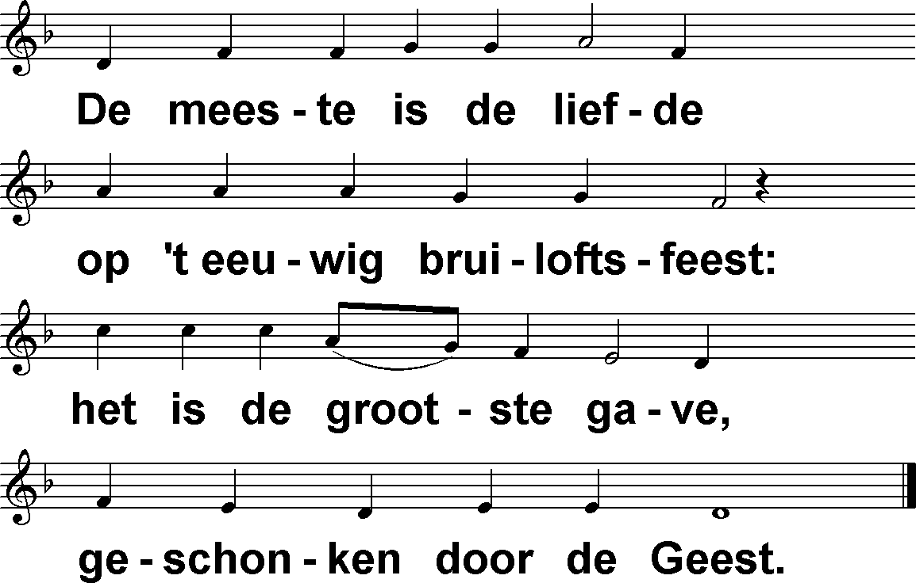
Liefdeslied (DbdB) t. J.P. Kuijper; m. Antwerpen 1539

